Slide 1
au VimEnter * call Bye2024()
Terminal-vim
이광효(widehyo@gmail.com)

Slide 2
Terminal-vim
au VimEnter * call Bye2024()
목차
0. introduction
왜 터미널인가
terminal-vim 토글하기(vim)
terminal-vim 토글하기(neovim)
Q&A

Slide 3
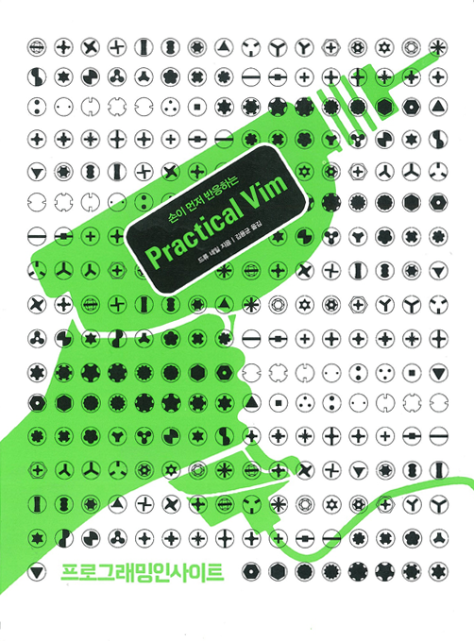
0. introduction
au VimEnter * call Bye2024()
소개
vim 사용 경험(2021~)
practical vim 정독 3회 +α
주 업무: java web 개발, 최근 python 개발 중

Slide 4

1. 왜 터미널인가
au VimEnter * call Bye2024()
터미널에 수렴한 과정
1. 자바스크립트
동작을 예상하기 어려운 언어

Slide 5
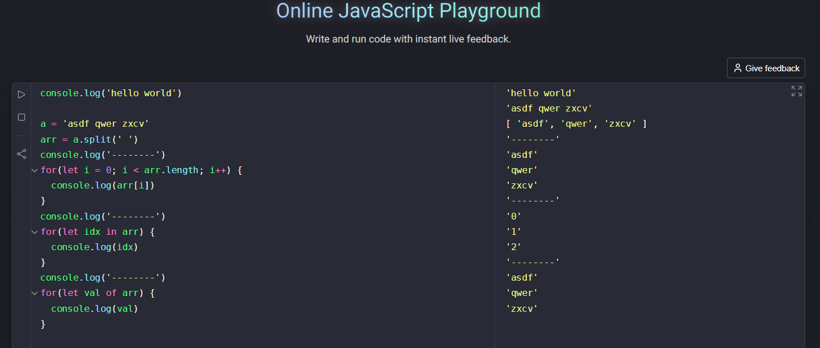
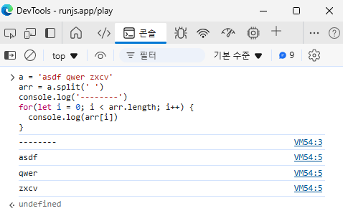
1. 왜 터미널인가
au VimEnter * call Bye2024()
터미널에 수렴한 과정
1. 자바스크립트
동작을 예상하기 어려운 언어
코드 작성 후 동작 확인하려면 개발자도구 또는 실행환경 사이트 이용
단순 로직 변경 테스트에 빌드가 필요하다면? (build time > 5min)

Slide 6
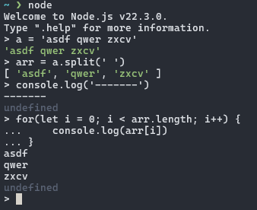
1. 왜 터미널인가
au VimEnter * call Bye2024()
터미널에 수렴한 과정
1. 자바스크립트
동작을 예상하기 어려운 언어
코드는 작성 후 동작 확인하려면 devtools 또는 실행환경 사이트 이용
단순 로직 변경 테스트에 빌드가 필요하다면? (build time > 5min)
nodejs REPL, node inspect
코드 작성 중 단순 로직만 추출하여 터미널로 점검

Slide 7
1. 왜 터미널인가
au VimEnter * call Bye2024()
터미널에 수렴한 과정
2. 파이썬
터미널 친화적 feature 제공
REPL: dir(obj) 객체의 callable한 method 확인
REPL: help(obj) 클래스/메서드의 docstring을 터미널 안에서 확인
pdb: 터미널 디버거 제공

Slide 8
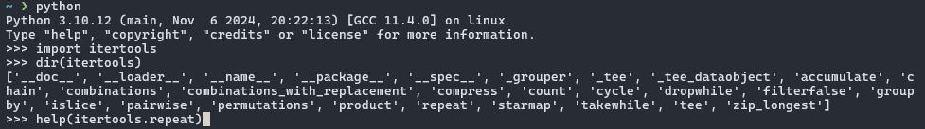
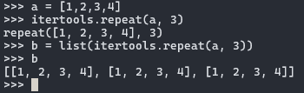
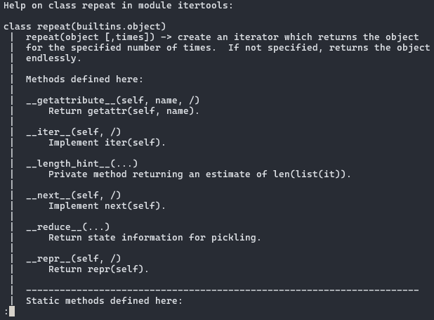
1. 왜 터미널인가
au VimEnter * call Bye2024()
dir(obj)
가용 메서드 조회
가용 필드 조회
help(obj)
메서드 문서 조회
(docstring 조회)
메서드 호출방법 확인 후
런타임 환경에서 실시간 코딩

Slide 9
1. 왜 터미널인가
au VimEnter * call Bye2024()
터미널에 수렴한 과정
3. 가장 중요하게, 상용 서버에서 발생한 trouble shooting을 하기 위해
사용 가능한 환경이 터미널 밖에 없다(GUI 제공 X, IDE 제공 X)
상용 서버에 접속하는 경우는 보통 배포하는 날
trouble shooting 못 하면 집에 못 간다

Slide 10
1. 왜 터미널인가
au VimEnter * call Bye2024()
터미널의 장점
작성 코드의 가장 빠른 피드백 제공
개발자로서 프로그램이 직접 돌아가는 걸 눈으로 볼 때 가장 빠르고 정확하게 배운다
코드작성과 코드실행결과 확인까지의 간격이 줄어들수록 생산성 ▲
인터넷 없이 동작 가능
터미널 디버거를 제공하는 경우
런타임환경에서 직접 코딩할 수 있다

Slide 11
1. 왜 터미널인가
au VimEnter * call Bye2024()
(bash) shell의 장점
systemcall에 특화되어 있다 (파일시스템, 자원 확인 등)
애초에 그러라고 만들어진 언어다
kernel-level과 user-level의 interface
text를 다루는데 특화된 도구 제공(cat, sed, awk, grep 등)
stdin, stdout, pipe의 기능이 강력하다
기록이 남는다 따라서 재현 가능하다(reproducible)
history를 사용할 수 있다
목적하는 명령어를 한번만 실행하면 그 이후는 반복할 수 있다
alias를 이용하여 개인용 cli tool을 직접 만들어 사용 가능
export를 이용하여 원하는 환경변수 설정 및 활용 가능

Slide 12
2. terminal-vim 토글하기(vim)
au VimEnter * call Bye2024()
vim에는 :sh로 내장 shell을 실행시킬 수 있음(!{명령}과는 다르다 !와는)
:sh로 진입한 터미널 디렉터리 path는 :pwd로 확인 가능
vim의 :pwd는 :cd를 이용하여 변경가능, 해당 기능은 nerdtree가 지원
다시 돌아오는 법: <C-d> (terminal -> vim)
위의 동작 중 history 변경 없음(history 사용 가능)
예시: 직전 명령 수행(!!)

Slide 13
2. terminal-vim 토글하기(vim)
au VimEnter * call Bye2024()

Slide 14
2. terminal-vim 토글하기(vim)
au VimEnter * call Bye2024()
<C-d>를 terminal-vim간 토글키로 사용하는 방법
nnoremap <C-D> :sh<CR> "(vim -> terminal) in .vimrc
코드작성과 코드 실행사이의 간격을 거의 0으로 만드는 설정

Slide 15
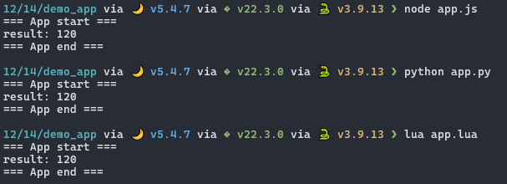
2. terminal-vim 토글하기(vim)
au VimEnter * call Bye2024()
같은 workflow로 터미널로 실행할 수 있는 모든 언어에 적용 가능
특히 REPL(read eval print loop)를 제공하는 interpreter 언어의 경우 인터프리터를 나가는 명령어도 <C-d>이기 때문에 하나의 단축키로 REPL, 터미널, vim 환경을 자유롭게 이동할 수 있다.
javascript, python, lua

Slide 16
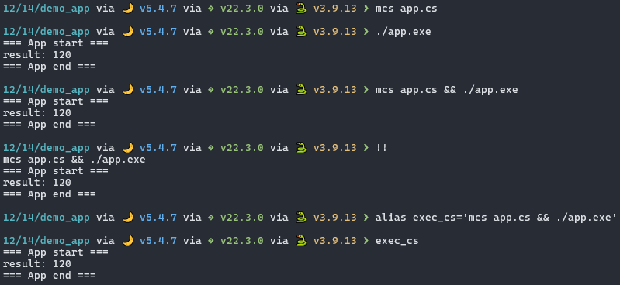
2. terminal-vim 토글하기(vim)
au VimEnter * call Bye2024()
컴파일언어는 터미널로 실행 어떻게 해요?
java, c, c++, c# 등
터미널로 실행할 때 컴파일 언어는 1.컴파일 과 2.실행파일 실행을 거친다.
한 번만 성공하면 된다.
그 후에는 history를 그대로 가져다 쓰거나 성공한 명령어에 alias를 부여
csharp

Slide 17
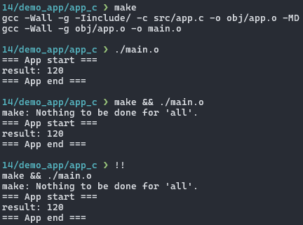
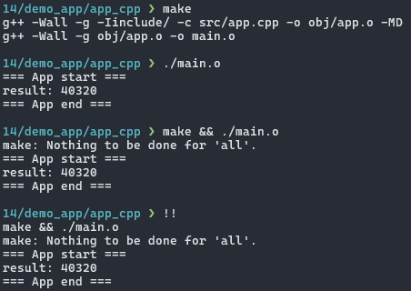
2. terminal-vim 토글하기(vim)
au VimEnter * call Bye2024()
c
cpp

Slide 18
2. terminal-vim 토글하기(vim)
au VimEnter * call Bye2024()
java(using maven)

Slide 19
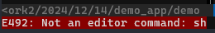
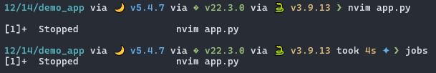
3. terminal-vim 토글하기(neovim)
au VimEnter * call Bye2024()
neovim에는 :sh 명령이 존재하지 않는다
terminal에서는 프로세스를 control하는 단축키들이 있다
프로세스 끝내기 terminate process(SIGINT) <C-c>
입력이 끝났음(EOF)을 알리기 <C-d> (interactive shell에서 유용)
프로세스 중단하기 <C-z>
(foreground process를 suspend, 관리 영역이 job control로 넘어감)
nvim에서 <C-z>를 눌러보자
suspend된 process 조회: jobs
다시 돌아오려면? fg
그럼 <C-z>를 fg로 설정하면 될까? 굉장히 부담됨

Slide 20
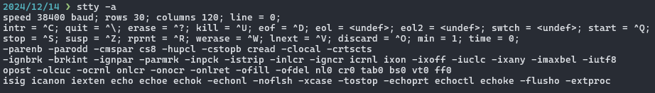
3. terminal-vim 토글하기(neovim)
au VimEnter * call Bye2024()
적당한 단축키 찾기의 시작
그런데, <C-z>는 어디에서 설정된 키일까
stty -a
그런데, 커맨드라인 작성시 잘 활용하는 <C-a>, <C-e>, <C-n>, <C-p>는 stty -a에 없던데?
bind -p
기본키를 피하자 <- 디폴트로 바인딩된 키 목록 조회
bind -p | grep -v "^#" | cut -d: -f1 | sort | uniq | nl
bind -p | grep -v "^#" | cut -d: -f1 | sort | uniq | nl | grep “C-x”

Slide 21
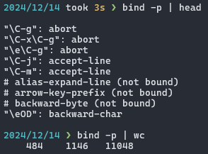
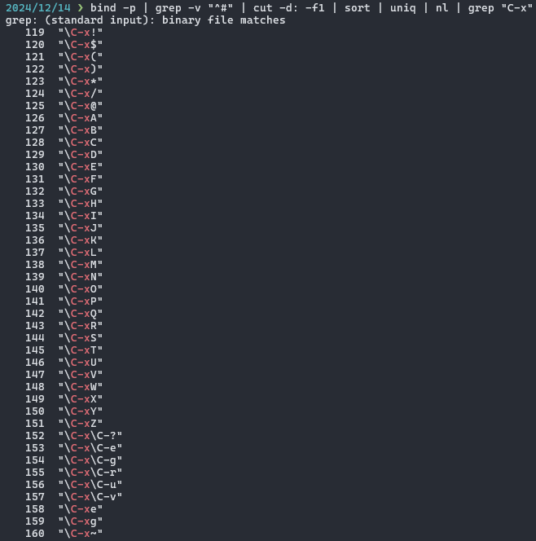
3. terminal-vim 토글하기(neovim)
au VimEnter * call Bye2024()

Slide 22
3. terminal-vim 토글하기(neovim)
au VimEnter * call Bye2024()
적당한 단축키 찾기
bind -p 에서 <C-x>를 일종의 leader key로 사용하고 있는 것 확인
적당한 단축키를 <C-x><C-x>로 설정
bind '"\C-x\C-x": "fg\n"' # in .bashrc

Slide 23
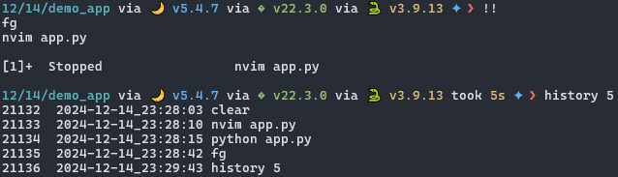
3. terminal-vim 토글하기(neovim)
au VimEnter * call Bye2024()
happy?
no!
history를 이용한 직전 명령 반복(!!)이 방해받음

Slide 24
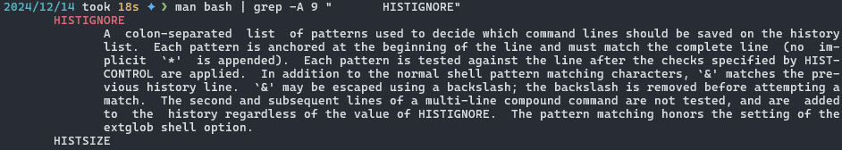
3. terminal-vim 토글하기(neovim)
au VimEnter * call Bye2024()
bash 설정 중 특정 명령어가 history를 어지럽히지 않게 하는 설정이 있다.
solution: .bashrc에 다음을 설정하고 source ~/.bashrc
export HISTIGNORE="fg:"

Slide 25
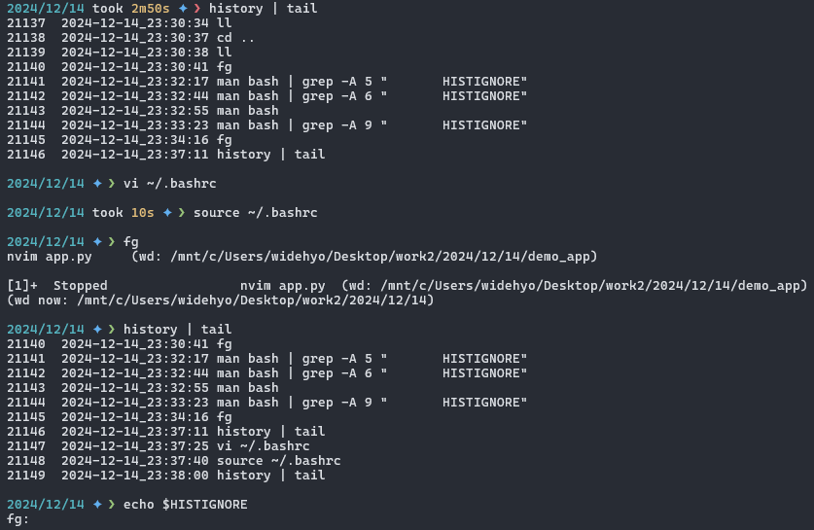
3. terminal-vim 토글하기(neovim)
au VimEnter * call Bye2024()

Slide 26
3. terminal-vim 토글하기(neovim)
au VimEnter * call Bye2024()
bash 설정 중 특정 명령어가 history를 어지럽히지 않게 하는 설정이 있다.
solution: .bashrc에 다음을 설정하고 source ~/.bashrc
export HISTIGNORE="fg:“
yes, happy!

Slide 27
4. Q & A
au VimEnter * call Bye2024()
감사합니다

Slide 28
4. Q & A
au VimEnter * call Bye2024()
질의응답 (if exist)

